Slide 1
Tiết 4
Nói và nghe

Slide 2
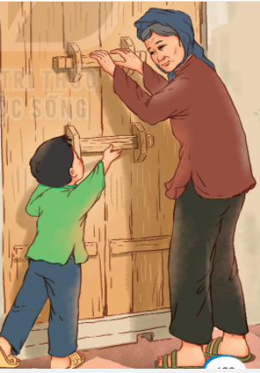
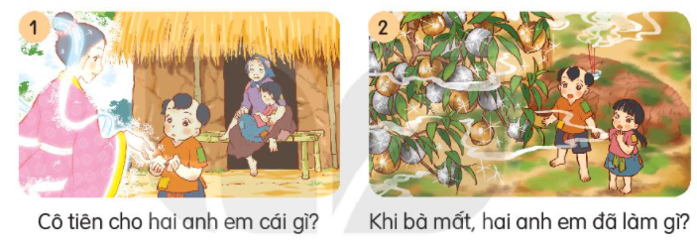
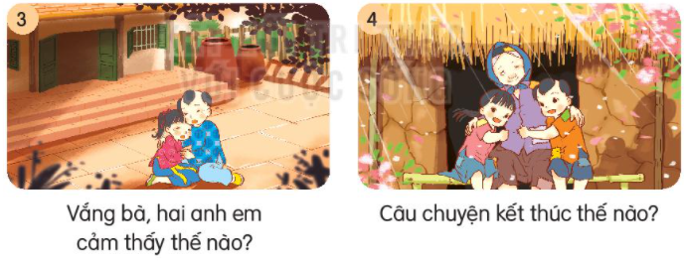
BÀ CHÁU

Slide 3



1. Cô tiên cho 2 anh em cái gì?
Cô tiên cho 2 anh em 1 hạt đào

Slide 4
2. Khi bà mất 2 anh em đã làm gì?
2 anh em đeo hạt đào gieo bên mộ bà

Slide 5
3. Vắng bà, 2 anh em cảm thấy thế nào?
2 anh em ngày càng buồn bã vì nhớ bà

Slide 6

4. Câu chuyện kết thúc như thế nào?
Bà xuất hiện, dang tay ôm 2 đứa cháu hiếu thảo

Slide 7











Kể lại câu chuyện
“Bà cháu” cho người thân nghe
Notes:
Bài giảng thiết kế bởi: Hương Thảo - tranthao121006@gmail.com

